Slide 1
Familias activas, niños activos:
Cómo se benefician todos
del movimiento
Notes:
Nota para el capacitador: preséntese y dé la bienvenida a los participantes del Café.

Slide 2
¡Preparémonos!
1
Cambie el nombre si su pantalla NO dice su nombre.
Mueva el mouse sobre su imagen hasta que vea 3 pequeños puntos en la esquina superior derecha
Haga clic en los puntos y luego haga clic en "Rename" (Cambiar nombre) y escriba su nombre y apellido
4
Participe activamente durante nuestro tiempo juntos
Participar en el cuadro de chat, discutir temas, aportar a la conversación
2
Escriba la siguiente información en el cuadro de chat:
Nombre y apellido
Díganos el nombre del programa ECE al que asiste su hijo
5
Permanezca silenciado a menos que tenga una pregunta o comentario.
Encienda su video en este momento.
Si dos de ustedes están mirando juntos, debemos poder verlos a ambos durante toda la capacitación
Si se desconecta durante la capacitación debido a un problema tecnológico, vuelva a iniciar sesión utilizando el mismo enlace en su correo electrónico de confirmación.
3
6
Notes:
Nota para el capacitador: omita esta diapositiva si es el anfitrión del Café en persona.

Slide 3
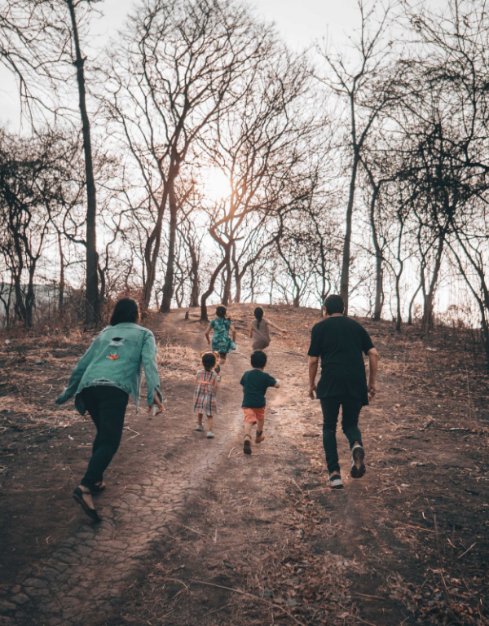
¡Bienvenido!
Si le dieran una hora extra cada día, ¿cómo la usaría?
Notes:
Si le dieran una hora extra cada día, ¿cómo la usaría?
Nota para el capacitador: comparta su propia respuesta para comenzar la conversación.
Aliente a los participantes a responder a esta pregunta y entablar una conversación.
¡Gracias a todos por compartir! Ahora descubramos más sobre lo que vamos a analizar.

Slide 4
Objetivos
Comprender cómo los Cuatro elementos estructurales de HOPE (resultados saludables de experiencias positivas) apoyan el desarrollo físico del niño y la familia
Analizar los beneficios de realizar actividad física en familia para la salud y el bienestar de los niños
Reconocer de qué manera la actividad física en el hogar y en el entorno de la primera infancia apoya el crecimiento y el desarrollo del niño en su totalidad
Notes:
Comprender cómo los Cuatro elementos estructurales de HOPE (resultados saludables de experiencias positivas) apoyan el desarrollo físico del niño y la familia
Analizar los beneficios de realizar actividad física en familia para la salud y el bienestar de los niños
Reconocer de qué manera la actividad física en el hogar y en el entorno de la primera infancia apoya el crecimiento y el desarrollo del niño en su totalidad
Comenzaremos por analizar los elementos estructurales de HOPE.

Slide 5
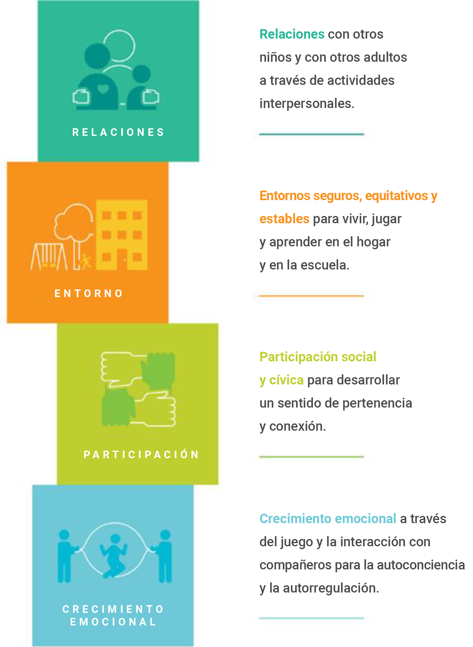
Los Cuatro elementos estructurales de HOPE
Sege y Browne. Responding to ACEs with HOPE: Health Outcomes from Positive Experiences (Responder a las ACE con HOPE: Resultados de experiencias positivas en la salud). Academic Pediatrics 2017; 17:S79-S85
Notes:
Así como las ACE (experiencias infantiles adversas) se organizan en categorías o dominios, vemos que las PCE (experiencias infantiles positivas) se pueden organizar en los Cuatro elementos estructurales. HOPE (Resultados saludables de experiencias positivas) se centra en experiencias infantiles positivas (PCE) clave que amortiguan los efectos negativos para la salud a lo largo de la vida causados por experiencias infantiles adversas. Estos elementos estructurales son esenciales para un desarrollo saludable, incluso en ausencia de ACE.
Las investigaciones muestran que las experiencias positivas promueven la salud y el bienestar de los niños a largo plazo. Permiten que los niños formen relaciones sólidas y conexiones significativas, cultivan una imagen y autoestima positivas, les brindan un sentido de pertenencia y desarrollan habilidades para afrontar el estrés de manera saludable.
Ahora profundizaremos en cada uno de los Cuatro elementos estructurales: relaciones, entorno, participación y crecimiento emocional
Antecedentes:
Información sobre HOPE y la Misión: Spreading-HOPE_FINAL_2.2.2021.pdf (positiveexperience.org)

Slide 6
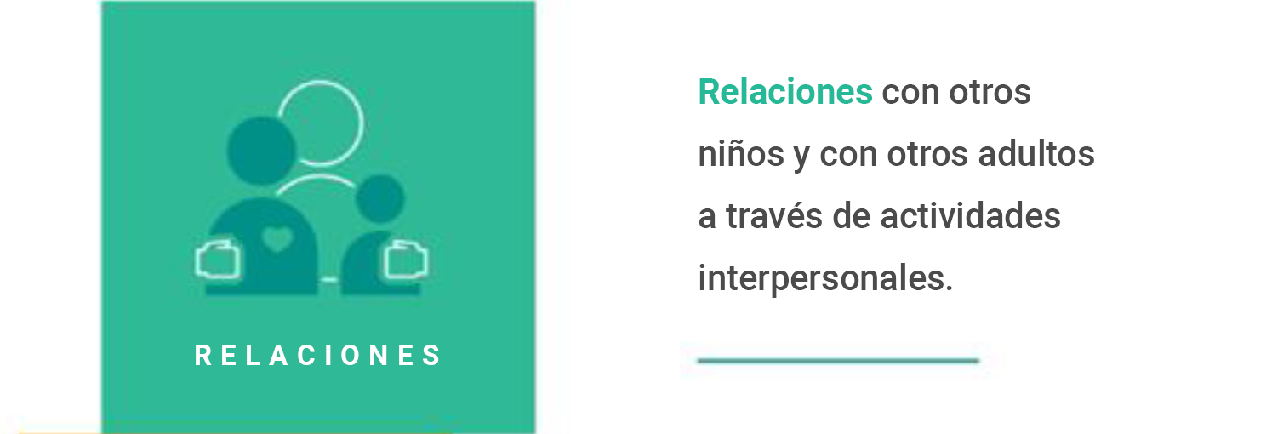
Los Cuatro elementos estructurales de HOPE: Relaciones
Sege y Browne. Responding to ACEs with HOPE: Health Outcomes from Positive Experiences (Responder a las ACE con HOPE: Resultados de experiencias positivas en la salud). Academic Pediatrics 2017; 17:S79-S85
Notes:
Estar en relaciones enriquecedoras y de apoyo es fundamental para que los niños se conviertan en adultos sanos y resilientes.
Tener relaciones fundamentales clave: padres/cuidadores que responden a las necesidades de un niño y tienen interacciones cálidas y receptivas.
Tener adultos fuera de la familia que se interesen genuinamente por el niño y apoyen su crecimiento y desarrollo.
Tener relaciones saludables, cercanas y positivas con compañeros.
Nota para el capacitador:
A continuación hay más información sobre este elemento estructural de HOPE. Proporciona un contexto más fácil de identificar. Sin embargo, si en una sesión anterior ya cubrió los elementos estructurales de HOPE con el grupo con el que está trabajando, utilice su discreción al repasar la información.
Para proveedores de atención infantil: las personas que recuerdan haber tenido este tipo de relaciones durante la niñez experimentan tasas significativamente más bajas de depresión y mala salud física y mental durante la edad adulta. Cuando se trabaja con familias, especialmente familias vulnerables afectadas por un trauma, es importante preguntar sobre los tipos de relaciones positivas que un padre o madre puede recordar de su infancia. Luego, esta información se puede celebrar y utilizar para ayudar a crear oportunidades para que sus hijos experimenten los tipos de relaciones que abarca este componente básico de HOPE.
Para padres/familias: las personas que recuerdan haber tenido este tipo de relaciones durante la niñez experimentan tasas significativamente más bajas de depresión y mala salud física y mental durante la edad adulta. Lo alentamos a pensar en este tipo de relaciones positivas desde su propia infancia. Su propia reflexión puede usarse para ayudar a crear oportunidades para que sus propios hijos experimenten este tipo de relaciones que abarca este componente básico de HOPE.
Nota para el capacitador: pida una respuesta. Al pensar en las relaciones positivas en su vida, ¿qué características han tenido?
Tal vez las relaciones hayan sido de confianza, cariño, apoyo, etc.
El próximo elemento estructural que analizaremos es el entorno.

Slide 7
Los Cuatro elementos estructurales de HOPE: Entorno
Sege y Browne. Responding to ACEs with HOPE: Health Outcomes from Positive Experiences (Responder a las ACE con HOPE: Resultados de experiencias positivas en la salud). Academic Pediatrics 2017; 17:S79-S85
Notes:
Los niños que viven, aprenden y juegan en entornos seguros, estables y equitativos tienen menos probabilidades de experimentar mala salud física y mental de adultos. Entonces, ¿qué entendemos por entornos seguros, estables y equitativos?
Un entorno seguro y estable que garantice la satisfacción de las necesidades básicas del niño, incluida la alimentación, el alojamiento y la atención médica adecuados
Una escuela u hogar donde los niños se sienten seguros emocionalmente
Un entorno escolar estable donde los niños se sienten valorados y reciben una educación de alta calidad
Un ambiente comunitario para jugar e interactuar con otros niños de manera segura y equitativa
Nota para el capacitador:
A continuación hay más información sobre este elemento estructural de HOPE. Proporciona un contexto más fácil de identificar. Sin embargo, si en una sesión anterior ya cubrió los elementos estructurales de HOPE con el grupo con el que está trabajando, utilice su discreción al repasar la información.
Para proveedores: es fundamental preguntar a los cuidadores sobre los tipos de entornos que experimentan sus niños. Celebre lo positivo y trabaje con las familias para ayudar a garantizar que sus hijos tengan la oportunidad de vivir, aprender y jugar en entornos seguros y enriquecedores.
Para padres/familias: es importante pensar en los tipos de entornos que experimentan sus hijos. Celebre lo positivo y trabaje para garantizar que su hijo tenga la oportunidad de vivir, aprender y jugar en entornos seguros y enriquecedores.
Piense en el entorno de su hijo: ¿qué cosas positivas experimenta su hijo en su entorno?
¿Tienen amigos en su vecindario con quienes les gusta jugar? ¿Tiene un jardín donde puedan disfrutar aprendiendo al aire libre?
Ahora pasaremos a analizar el elemento estructural de la participación.

Slide 8
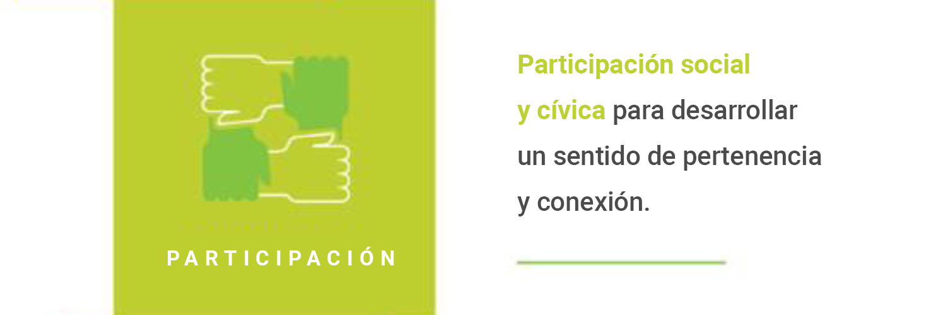
Los Cuatro elementos estructurales de HOPE: Participación
Sege y Browne. Responding to ACEs with HOPE: Health Outcomes from Positive Experiences (Responder a las ACE con HOPE: Resultados de experiencias positivas en la salud). Academic Pediatrics 2017; 17:S79-S85
Notes:
Los niños necesitan oportunidades para participar socialmente y desarrollar un sentido de conexión. Desarrollar una conexión y un sentido de pertenencia con una comunidad, así como un sentido de su importancia en ella, describe la esencia del tercero de los Cuatro elementos estructurales de HOPE. ¿Cuáles son algunos ejemplos de participación social y comunitaria?
Estar involucrado en proyectos, tutoría entre pares o servicio comunitario a través de la escuela u organización religiosa propia
Participar en las tradiciones culturales familiares
Participar en música, arte o deportes organizados
Nota para el capacitador:
A continuación hay más información sobre este elemento estructural de HOPE. Proporciona un contexto más fácil de identificar. Sin embargo, si antes ya cubrió los elementos estructurales de HOPE con el grupo con el que está trabajando, utilice su discreción al repasar la información.
Los niños necesitan sentirse conectados con sus comunidades, amados y valorados. Tener este tipo de compromiso (participación en instituciones y entornos sociales, conciencia de las costumbres y tradiciones culturales y un “sentido de importancia” y pertenencia cultivados) ayuda a los niños a convertirse en adultos seguros y resilientes.
¿Ha experimentado beneficios positivos o ha tenido buenas experiencias al formar parte de un grupo comunitario o de amigos con los que se sentiría cómodo compartiendo?
Nota para el capacitador: agregue una historia o experiencia personal aquí si los participantes no se sienten cómodos compartiendo.
Ahora pasemos a analizar el último elemento estructural: crecimiento emocional.

Slide 9
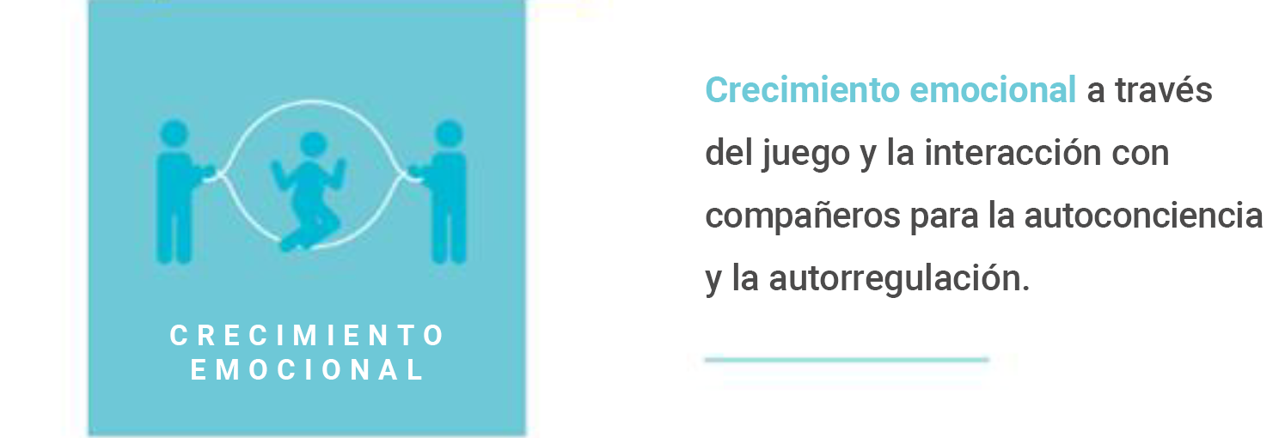
Los Cuatro elementos estructurales de HOPE: Crecimiento emocional
Sege y Browne. Responding to ACEs with HOPE: Health Outcomes from Positive Experiences (Responder a las ACE con HOPE: Resultados de experiencias positivas en la salud). Academic Pediatrics 2017; 17:S79-S85
Notes:
El último elemento estructural de HOPE es el crecimiento emocional: a través del juego y la interacción con compañeros para la autoconciencia y la autorregulación.
Los niños necesitan oportunidades para el desarrollo social y emocional. ¿Qué queremos decir con desarrollo social y emocional?
Desarrollar un sentido de autorregulación emocional y conductual
Tener la habilidad de responder a los desafíos de manera productiva
Desarrollar habilidades interpersonales y de comunicación social y culturalmente apropiadas
Los niños necesitan tener amplias oportunidades para desarrollar su sentido social y de autoconciencia, aprender a autorregular las emociones y los comportamientos y adquirir las habilidades necesarias para responder a los desafíos de forma funcional y productiva.
Nota para el capacitador: (haga énfasis en este punto): las oportunidades para desarrollar estas habilidades surgen durante el juego centrado en el niño. Los niños necesitan el apoyo de los adultos para nombrar y comprender el significado de sus emociones. Ya sea que un niño necesite ayuda para desarrollar estas habilidades o las adquiera de forma natural, estas habilidades son fundamentales para que los niños puedan convertirse en adultos resilientes y emocionalmente sanos.
Nota para el capacitador:
Ejemplos de juego y desarrollo socioemocional:
Juegue a fingir con muñecos de juguete con su hijo. Esto ayuda a desarrollar la empatía a partir de los dieciocho meses. Diga en voz alta lo que está haciendo respondiendo al “llanto” del bebé y nombrando sus sentimientos. “Ah, el bebé debe estar triste”. Luego entregue el muñeco a su hijo y aliéntelo a hacer lo mismo.
Juegue a disfrazarse e imite las actividades de las tareas del hogar para ayudarlos a desarrollar un sentido de independencia.
Practique la toma de turnos. Utilice un juguete (es decir, un auto de carreras, bloques, etc.) para modelar esta habilidad. Use indicaciones como “mi turno, tu turno”, “Me encanta la forma en que eres paciente mientras esperas tu turno”. Puede practicar esta habilidad con un bebé jugando juegos como cu-cú y arrullar en ambos sentidos.

Slide 10
¿Por qué HOPE?
Las experiencias positivas pueden aliviar el estrés tóxico y ayudar a los niños a convertirse en adultos más resilientes y saludables.
HOPE tiene como objetivo mejorar nuestra comprensión y apoyo
a estas experiencias clave.
Notes:
Al promover los elementos estructurales de HOPE, nuestro objetivo es apoyar la resiliencia de nuestras familias. Queremos fomentar experiencias positivas y los elementos estructurales para ayudar a los niños a convertirse en adultos resilientes y saludables, y para ayudar a disminuir los efectos de la adversidad.

Slide 11
Actividad de socios
¿Cuál es su recuerdo favorito de actividad física cuando era niño?
Notes:
Actividad de diez minutos: Cuatro minutos en grupos o salas de descanso, seis minutos para informar al regresar
Nota para el capacitador:
Haga la pregunta a los participantes: ¿Cuál es su recuerdo favorito de actividad física cuando era niño?
Envíe a los participantes a grupos o salas de trabajo en grupos de dos o tres personas. Permita cuatro minutos en total, aproximadamente dos minutos para que cada socio comparta.
Informe: invitamos a todos a compartir sus propios pensamientos o compartir algo de su pareja, lo que le resulte más cómodo.
Nota para el capacitador:
Si nadie habla durante el informe, el capacitador puede compartir primero su experiencia.
Relacione los elementos estructurales de HOPE y de qué manera los apoyamos al estar físicamente activos con nuestras familias.
Elemento estructural de Relación, por ejemplo: Hacer caminatas juntos brinda oportunidades para movernos y conectar. Cuando pasamos tiempo jugando y divirtiéndonos, nos conectamos con los demás y fortalecemos nuestras relaciones.
Elemento estructural de Entorno, por ejemplo: Explorar parques locales o jugar al aire libre en su propio jardín/vecindario.
Los niños que viven, aprenden y juegan en entornos seguros, estables y equitativos tienen menos probabilidades de experimentar mala salud física y mental de adultos.
Elemento estructural de Participación, por ejemplo: Es importante crear grupos de amigos a través de la escuela, la iglesia u otras oportunidades comunitarias.
Los niños necesitan oportunidades para participar socialmente y desarrollar un sentido de conexión. Desarrollar una conexión y un sentido de pertenencia a una comunidad, así como un sentido de su importancia en ella, es la esencia de este elemento estructural.
Elemento estructural de Crecimiento emocional, por ejemplo: Cuando juega con su hijo, puede aprovechar la oportunidad para modelar la regulación de las emociones (aprender a responder y expresar sentimientos cuando un juego o actividad no sale como quería).
Los niños necesitan tener amplias oportunidades para desarrollar su sentido de autoconciencia y cognición social, aprender a autorregular las emociones y los comportamientos y adquirir las habilidades necesarias para responder a los desafíos de forma funcional y productiva.
¡Gracias a todos por participar en nuestra actividad de socios! Apreciamos que comparta sus recuerdos de estar físicamente activo. Queríamos que reflexionara sobre esto porque esos recuerdos de jugar y divertirse tienen un impacto, y queremos asegurarnos de que sus hijos tengan los mismos tipos de recuerdos para llevarlos con ellos.

Slide 12
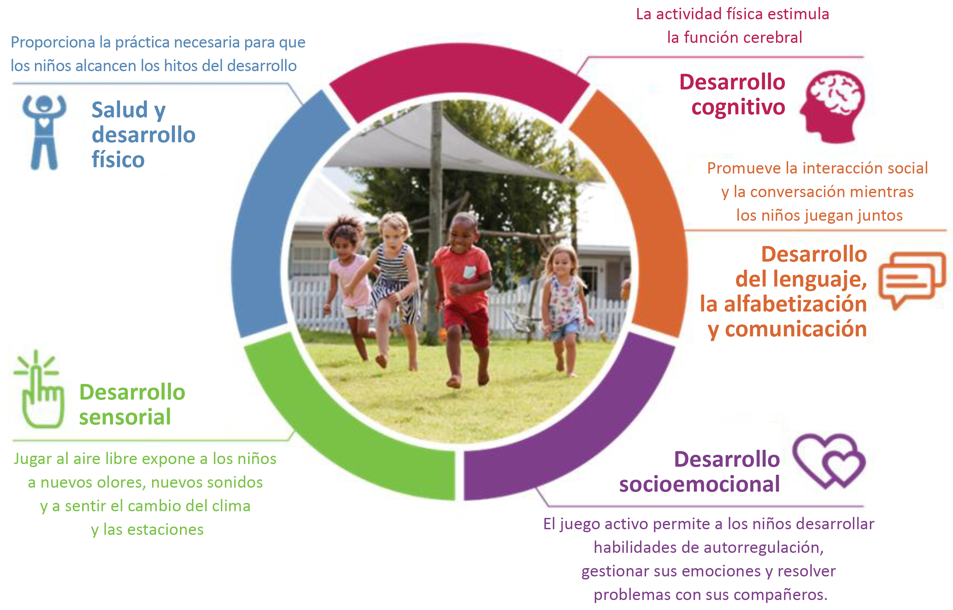
La actividad física y el niño integral
©2021 The Nemours Foundation & The University of North Carolina at Chapel Hill
Notes:
Así como la actividad física en los adultos afecta más que su salud física, la actividad física en los niños hace más que ayudarlos a desarrollar músculos y huesos fuertes.
Imagine a su hijo participando en un juego que implica moverse a través de una carrera de obstáculos al aire libre. Veamos cómo una actividad como esta afectará al niño en todos estos dominios.
Nota para el capacitador: resuma y brinde un par de ejemplos en cada una de estas áreas.
Salud y desarrollo físico:
Participar en una actividad física amplia proporciona la práctica necesaria para que los niños alcancen sus hitos del desarrollo motor grueso. Por ejemplo, los niños que corren en el patio de recreo, se suben a los equipos del patio, juegan juegos activos donde mueven sus cuerpos como Simón dice o luz roja, luz verde o hacen fiestas de baile en el aula, están apoyando el desarrollo de la motricidad gruesa.
¿A qué puede acceder en su comunidad para el desarrollo físico? ¿Tiene parques o patios de juegos escolares, canchas de fútbol, pistas abiertas, chapoteaderos, senderos para caminatas, etc.? (Apoyo para el elemento estructural Entorno de HOPE)
Desarrollo sensorial:
Cuando los niños juegan al aire libre y exploran el mundo natural, utilizan todos sus sentidos: vista, oído, olfato, gusto y tacto. Por ejemplo: Garantizar que los niños tengan mucho tiempo para jugar al aire libre cuando sea posible ayudará a apoyar este desarrollo. Tomarse el tiempo para realizar actividades de conciencia plena con los niños para que se den cuenta de lo que escuchan, ven, huelen y sienten. Ejemplos: oportunidades para notar cambios en el clima y las estaciones, mirar las nubes juntos y animarlos a que le digan qué formas ven, o mirar por la ventana cuando está lloviendo y notar lo que le sucede al mundo cuando cae el agua. (Apoyo para los elementos estructurales de Entorno y Participación de HOPE)
Desarrollo socioemocional:
El juego activo brinda oportunidades para que los niños desarrollen habilidades de autorregulación, incluido el control de los impulsos y el manejo de las emociones.
Durante el juego, los niños:
negocian reglas
resuelven problemas
toman turnos
ayudan a otros
desarrollan la autoestima y el autoconcepto
reducen el estrés y se sienten más positivos
El juego libre activo apoya esta área de desarrollo. Ejemplo: Cuando los niños juegan, usan su imaginación e inventan juegos juntos que apoyan la negociación, la resolución de problemas y posiblemente toman turnos con los roles que desempeñan en el juego. Se ayudan unos a otros al enseñar el juego cuando otros se unen al grupo. Este ejemplo muestra lo importante que es el juego para apoyar esta área de desarrollo.
(Apoyo para el elemento estructural crecimiento socioemocional de HOPE)
Desarrollo cognitivo:
La actividad física afecta al cerebro de muchas formas. Aumenta la frecuencia cardíaca, que bombea más oxígeno al cerebro y permite estimular el cerebro de los niños, ¡lo que la convierte en la forma más eficaz de aprender! Cuando los niños corren, saltan, gatean, brincan, crean e imaginan, no solo están formando un cuerpo sano sino también un cerebro fuerte. Ejemplos: participar en canciones que indican movimientos, como When Your Happy and You Know it, Head shoulders Knees and Toes. Proporcionar cajas de varios tamaños para que los niños exploren y creen. ¡A usar esas cajas de Amazon! (Apoyo para el elemento estructural entorno de HOPE)
Desarrollo del lenguaje y la comunicación:
Los juegos cooperativos promueven interacciones sociales y conversaciones entre los niños mientras interactúan. Estos momentos son ricos en lenguaje y una oportunidad para desarrollar habilidades comunicativas. El juego libre también es una gran oportunidad para que los chicos negocien relaciones sociales. Todas estas oportunidades de conversación aumentan el lenguaje receptivo y expresivo y las habilidades de comunicación de los niños. (Apoyo para el elemento estructural crecimiento socioemocional de HOPE)
Hablemos un poco más sobre cómo se siente estar físicamente activo.

Slide 13
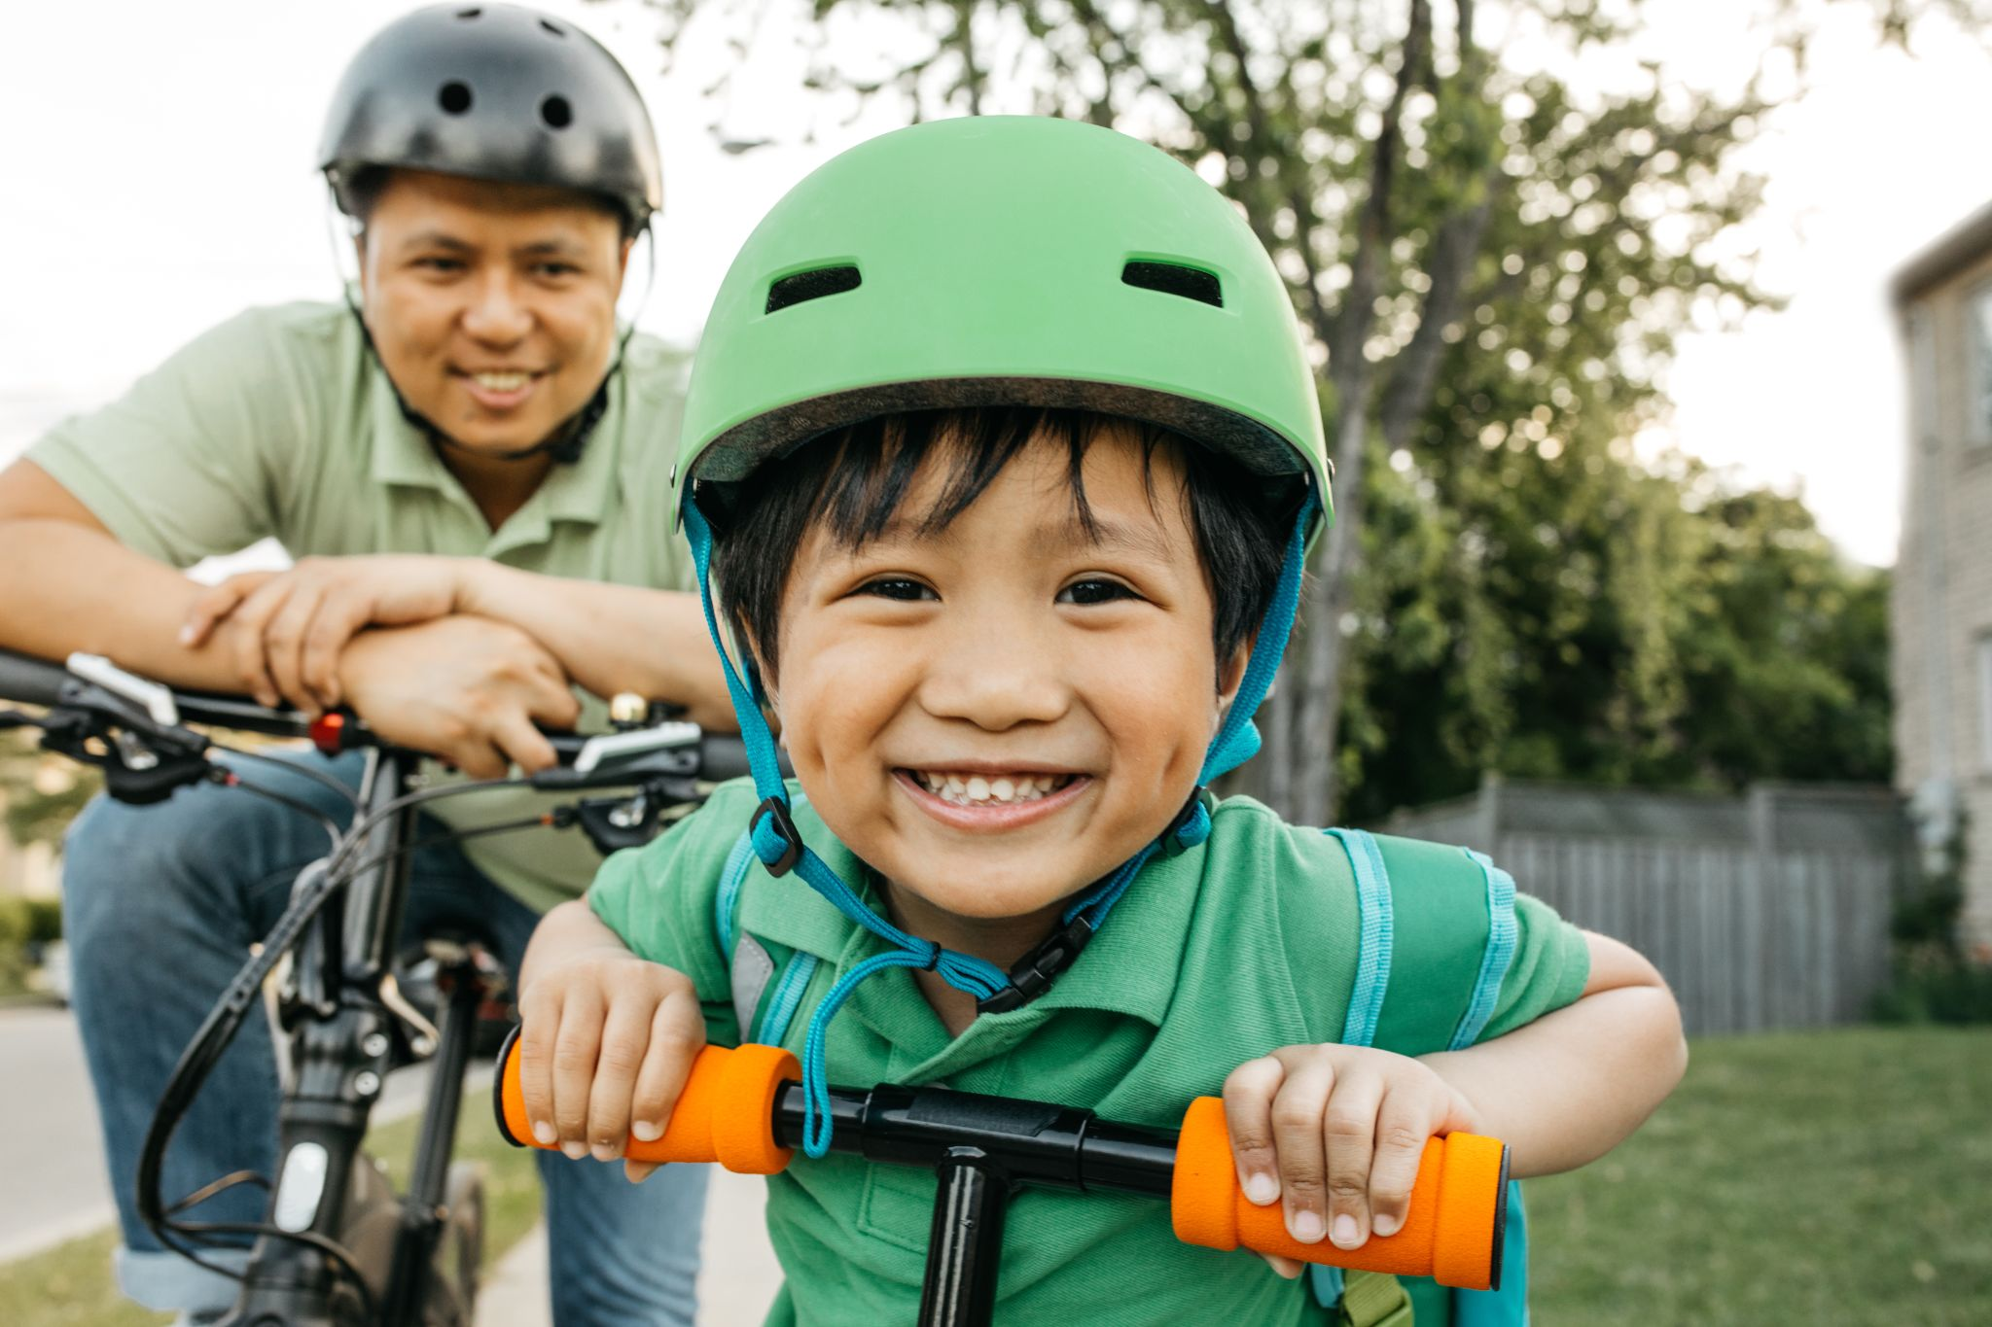
Actividad física
Cuando realiza actividad física, ¿cómo se siente en su cuerpo?
Notes:
La actividad física desempeña un papel clave en el bienestar personal. ¿Cómo se siente cuando está físicamente activo? ¿Siente una diferencia en su humor o en su cuerpo?
Nota para el capacitador: haga una pausa para que los participantes tengan la oportunidad de responder. Prepárese para compartir un ejemplo personal.
Veamos los diversos beneficios de estar físicamente activo.

Slide 14
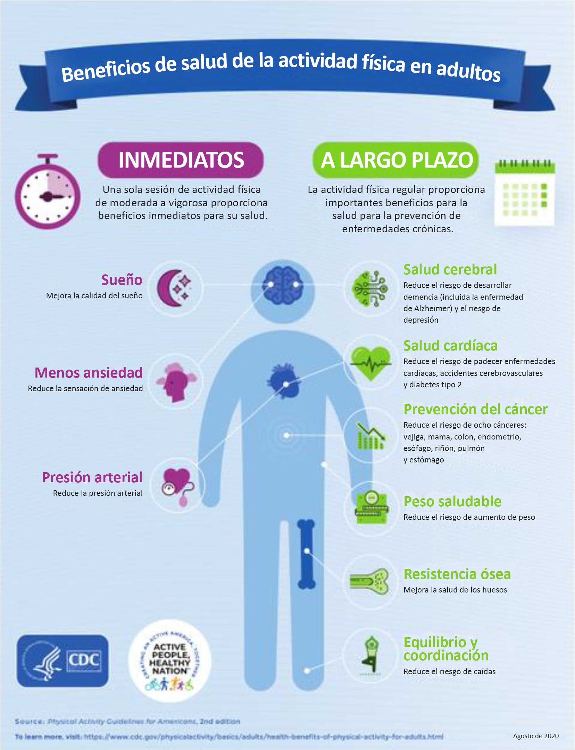
Notes:
La actividad física para adultos tiene muchos beneficios inmediatos y a largo plazo para la salud.
Actividad física de moderada a vigorosa (moderada: aumenta la frecuencia cardíaca pero aún puede hablar. Ejemplos: caminar a paso ligero, limpiar a fondo o dar un paseo tranquilo en bicicleta. Vigorosa: provoca que respire mucho más profundo y más rápido de lo normal y lo deja un poco sin aliento. Ejemplos: trotar o correr, jugar baloncesto, andar rápido en bicicleta). Este tipo de actividades físicas pueden ayudar a mejorar los patrones de sueño, reducir la presión arterial y reducir la ansiedad. En la vida cotidiana, la actividad física reduce la sensación de estar abrumado y estresado. El ejercicio reduce los niveles hormonales de estrés del cuerpo, como la adrenalina y el cortisol. También estimula la producción de endorfinas, sustancias químicas en el cerebro que son analgésicos naturales del cuerpo y mejoran el estado de ánimo.
La actividad física regular es importante para prevenir enfermedades crónicas a largo plazo.
Actividad física:
reduce el riesgo de depresión y demencia (incluida la enfermedad de Alzheimer)
mejora su salud
reduce el riesgo de desarrollar diabetes tipo II y varios tipos de cáncer
reduce el aumento de peso, fortalece los huesos y afecta el equilibrio y la coordinación, que son importantes a medida que uno envejece
Para nuestra salud actual y futura, es importante que los adultos se mantengan físicamente activos.
Nota para el capacitador: conecte la importancia de modelar la actividad física regular con el impacto que puede tener en los niños pequeños.
Echemos un vistazo a las buenas prácticas para niños en relación con la actividad física.

Slide 15
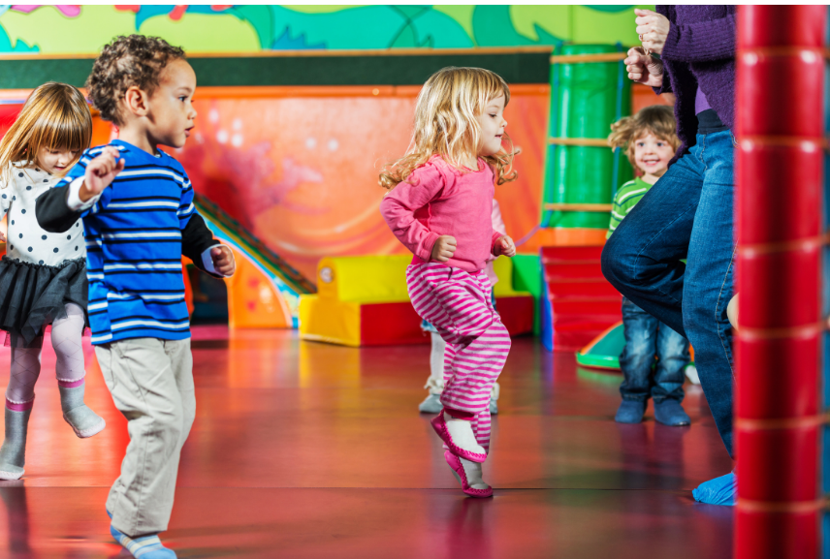
Actividad física juntos
Buenas prácticas recomendadas:
Los niños pequeños reciben 90 minutos o más de actividad física en el interior y al aire libre cada día
Los niños en edad preescolar reciben 120 minutos o más de actividad física en el interior y al aire libre cada día
Notes:
Los niños realizan mucha actividad física durante el día con su proveedor de cuidado infantil y en casa, pero ¿sabía que los niños pequeños necesitan 90 minutos y los niños en edad preescolar necesitan 120 minutos de actividad física cada día? ¡Por eso es tan importante que sus hijos se levanten y se muevan en casa!
También es importante señalar que la actividad física se produce incluso durante el tiempo libre (caminar, doblar la ropa, limpiar la casa, tender la cama, etc.). Todas esas cosas se acumulan en el transcurso de un día.
Las prácticas saludables que desarrolle en casa se convertirán en hábitos positivos para sus hijos a medida que crezcan, lo que tendrá un impacto duradero en su salud y bienestar.
Preparemos ahora el escenario para nuestras conversaciones en el Café.

Slide 16
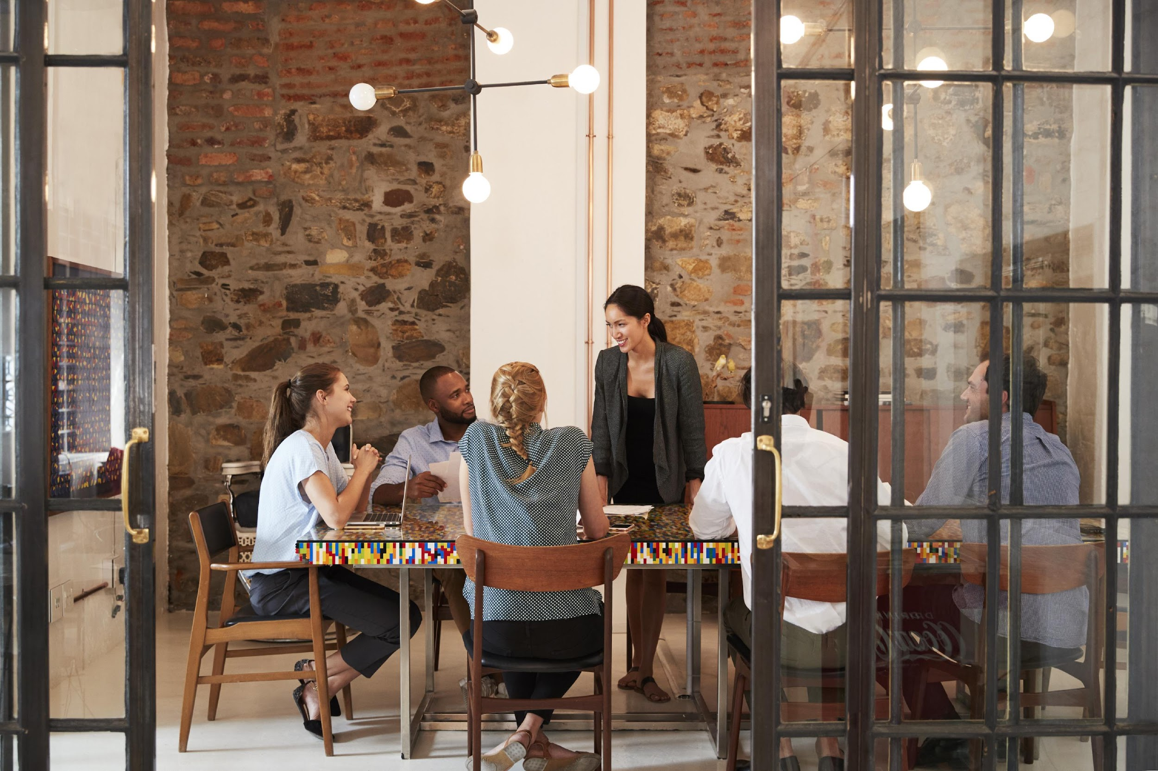
Crear un ambiente emocionalmente seguro
Escucha activa
Zona libre de juicio/lugar seguro
Confidencialidad
¡Todas las respuestas son bienvenidas!
Notes:
Antes de avanzar con la discusión, queremos asegurarnos de que estamos creando un espacio para un ambiente y una experiencia positivos para todos los participantes de hoy. Esto ayudará a preparar el escenario para nuestras conversaciones.
Escucha activa: escuchar verdaderamente a todos compartiendo y estando presentes
Zona libre de juicio/lugar seguro: esta es una zona libre de juicios para ayudar a crear un lugar seguro.
Confidencialidad: ¡Lo que pasa en el Café, queda en el Café!
¡Todas las respuestas son bienvenidas! Alentamos a todos a ser abiertos a la hora de compartir sus pensamientos y experiencias. ¡Eso es lo que hace que un Café sea tan especial!
¿Tiene alguna pregunta? Muy bien, entremos en las preguntas del Café.

Slide 17
Preguntas del Café
Familias activas, niños activos:
Cómo se benefician todos del movimiento
Notes:
Nota para el capacitador: según el número de participantes, divídalos en grupos de hasta cinco personas. Se utilizarán salas de descanso para cada una de las preguntas del Café. El debate en grupos pequeños deben durar entre ocho y diez minutos.
Si el Café se hace de manera presencial, consulte el conjunto de herramientas de Cafés familiares Better Together para obtener instrucciones de facilitación.
En este momento, explique brevemente a los participantes cómo funciona la parte del Café.
Guión de muestra (variará según varios factores: en persona/virtual, grupo grande/grupo pequeño, etc.):
Vamos a pasar a las preguntas del Café. Durante este tiempo, tendrá unos ocho minutos con su grupo para analizar cada pregunta. Esta es una oportunidad para conectarse y colaborar entre todos. Después de cada pregunta del Café, nos reuniremos nuevamente para debatir con todo el grupo.

Slide 18
#1
¿En qué momento se sintió realmente bien? ¿Qué era lo que estaba sucediendo?
Notes:
¿En qué momento se sintió realmente bien? ¿Qué era lo que estaba sucediendo?
Nota para el capacitador:
Antes de separarse en grupos pequeños, considere estas indicaciones para iniciar el pensamiento.
¿Hubo un momento en el que comía bien o hacía actividad física? ¿Un momento en el que las relaciones familiares eran fuertes? ¿Un momento en el que su trabajo iba bien o se sentía fuerte en términos financieros?
¿Qué estaba sucediendo en su vida que respaldaría esto?

Slide 19
Piense en una actividad que esté haciendo actualmente o que le gustaría realizar en familia. ¿Cuáles son las formas en que el modelo del niño integral respalda la actividad (cognitiva, lingüística, física, sensorial, socioemocional)?
#2
Notes:
Piense en una actividad que esté haciendo actualmente o que le gustaría realizar en familia. ¿Cuáles son las formas en que el modelo del niño integral respalda la actividad? (cognitiva, lingüística, física, sensorial, socioemocional)
Cognitiva: respalda el desarrollo cerebral
Lingüística: respalda las habilidades de comunicación
Física: respalda la salud física
Sensorial: aprender el mundo a través de los sentidos
Socioemocional: apoya relaciones positivas y saludables
Nota para el capacitador: Antes de separarse en grupos pequeños, considere estas indicaciones para iniciar el pensamiento. ¿Tiene un jardín donde su hijo pueda trabajar con las manos o con los sentidos para explorar el desarrollo sensorial? ¿Hacen caminata juntos? ¿Involucra a su hijo en las tareas domésticas?

Slide 20
#3
¿Cuáles son algunas de sus actividades favoritas para hacer en familia?
Notes:
Comparta ideas sobre las cosas que le encantan a su familia. ¿Cuáles son algunas de las cosas que han hecho en familia que son divertidas y que sus hijos disfrutan? Pueden ser actividades en interiores o al aire libre.

Slide 21
Reflexión
¿Cómo se siente después de haber escuchado las respuestas de los otros participantes?
¿Cómo se sintió al compartir sus propios pensamientos y experiencias?
¿Qué es lo que se llevará de hoy?
Notes:
Nota para el capacitador: es importante hacer cada pregunta de reflexión individualmente y dejar tiempo de espera para las respuestas.

Slide 22
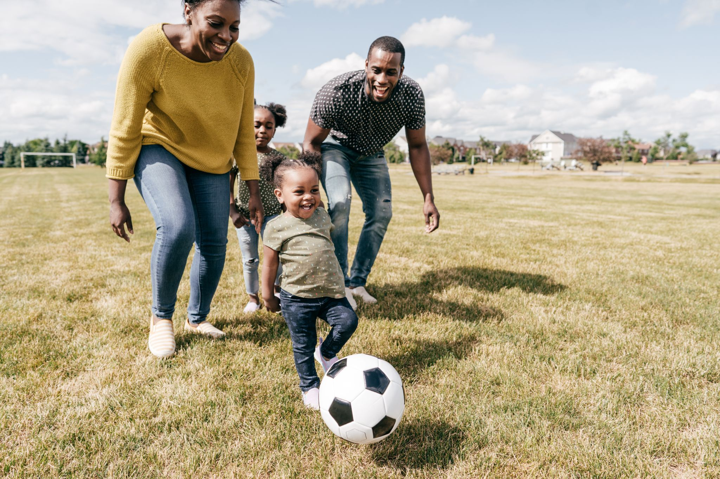
Nota para sí mismo
¿Qué cosa podría hacer para aumentar o agregar actividad física a su vida diaria con su familia?
Notes:
¿Qué cosa podría hacer para aumentar o agregar actividad física a su vida diaria con su familia?
Recordatorio: no tiene por qué ser ir al gimnasio ni nada formal; puede tratarse de tareas domésticas o trabajar en el jardín.

Slide 23
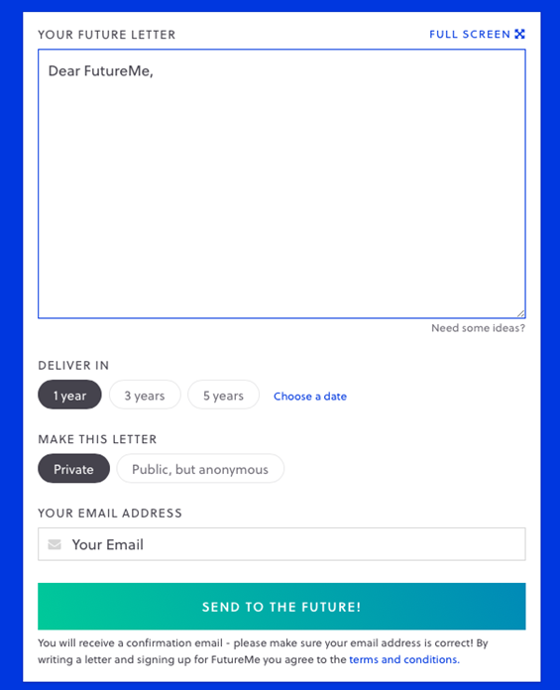
Futureme.org
Después de reflexionar, escriba la respuesta en la "Nota para sí mismo"
Haga clic en "Choose a Date" (Elegir una fecha)
Ingrese la fecha dentro de dos semanas
Haga que esta carta sea privada
Escriba su dirección de correo electrónico
Haga clic en "Send to the Future!" (¡Enviar al futuro!)
Notes:
Nota para el capacitador: solo use esta diapositiva si es el anfitrión del Café de forma virtual. Si es el anfitrión en persona, consulte el conjunto de herramientas para Cafés familiares Better Together para obtener más detalles.
Futureme.org es un sitio web que recomendamos usar para las Nota para sí mismo. Escriba su respuesta, haga clic en “Choose a Date” (Elegir una fecha) e ingrese la fecha dentro de dos semanas a partir de hoy. Mantenga esta carta de forma privada. Escriba su dirección de correo electrónico. Haga clic en “Send to the Future!” (¡Enviar al futuro!) En la fecha seleccionada, su nota personal llegará a su correo electrónico para que le sirva como recordatorio de la experiencia positiva que deseaba crear para su familia.
Antecedentes:
https://www.futureme.org es un sitio web que los participantes pueden utilizar, especialmente de forma virtual, para enviarse la nota a sí mismos. El enlace y la información deben incluirse en el correo electrónico de seguimiento si el Café se realiza de forma virtual.

Slide 24
¿Tiene preguntas?
Notes:
Nota para el capacitador: esta diapositiva se puede utilizar para discutir cualquier pregunta, evaluación, próximos pasos, etc.

Slide 25
¡MUCHAS GRACIAS!
Notes:
Escriba sus notas

